Slide 1
Що це за документ?

Slide 2
Навіщо він потрібен???
Визначає, що саме мають знати й уміти учні по закінченню певного циклу.
Окреслює ідейні засади та принципи навчально-виховного процесу.
За ним вчителі зможуть розробляти власні програми.

Slide 3
Що передбачає проект Стандарту?
Презумпція талановитості дитини.
Рівний доступ до освіти.
Відсутність дискримінації.
Принцип “цінності дитинства”.
Принцип “радості пізнання та розвиток особистості”.
Принцип здоров’я та безпеки.

Slide 4
Що таке компетентності?
Це динамічна комбінація знань, умінь і практичних навичок , способів мислення, світоглядних і громадянських якостей, морально-етичних цінностей, яка визначає здатність особи успішно здійснювати навчальну діяльність.

Slide 5
Чому інтеграція?
Дитина в ранньому віці сприймає світ цілісно!!!

Slide 6
Освітні галузі
Мовно-літературна (МОВ)
Математична (МАО)
Природнича (ПРО)
Технологічна (ТЕО)
Інформатична (ІФО)
Соціальна і здоров’язбережна (СЗО)
Фізкультурна (ФІО)
Громадянська та історична (ГІО)
Мистецька (МИО)

Slide 7
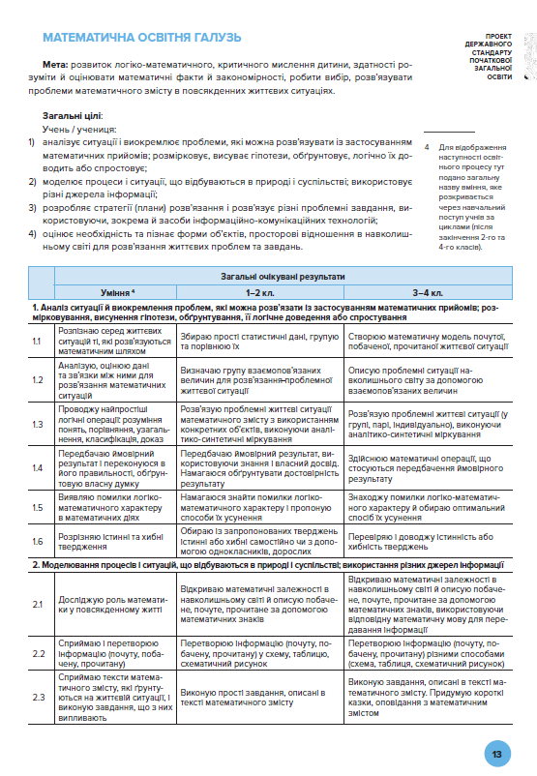
Загальні цілі

Slide 8
Загальні очікувані результати (ЗОРи)
Вказують на рівень розвитку кожного вміння на завершення кожного циклу навчання (2 клас, 4 клас)
Конкретні очікувані результати (КОРи)
Описують ядро знань учнів.

Slide 9
Індекс конкретних очікуваних результатів.
2 МАО 1.2-1
Цифра класу Освітня галузь
Номер загальної цілі
ЗОР
КОР

Slide 10
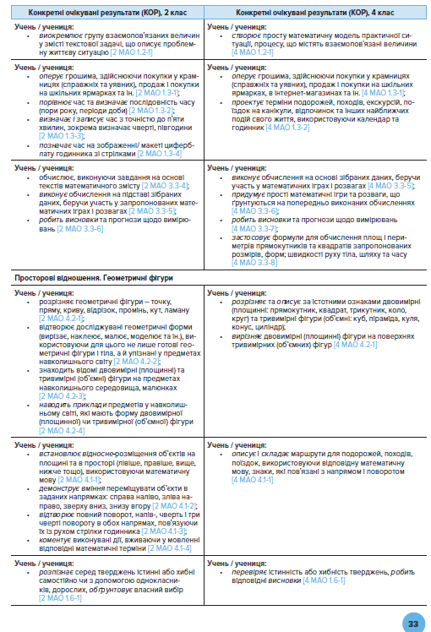
2 МАО 1.2-1

Slide 11
Змістовні лінії
Виписані для кожної освітньої галузі – вони окреслюють її внутрішню структуру та систематизують КОРи галузі.
Модельна навчальна програма
Її розробляє експертна спільнота, а затверджує МОН. Вона містить підходи до інтеграції та впорядкування змісту навчальних предметів або ж курсів відповідно до КОРів, а також види навчальної діяльності та засоби оцінювання досягнень учнів. Це – зразок.

Slide 12
Базовий навчальний план
Визначає структуру початкової освіти і перелік освітніх галузей, погодинне співвідношення між ними, а також загальну річну кількість годин та граничне навантаження на учнів.
Типовий навчальний план
Затверджується на основі Базового навчального плану. Саме він розподіляє навчальний час між предметами і курсами згідно зі співвідношенням, яке визначено Базовим навчальним планом.

Slide 13
Робочий навчальний план
Створює сам заклад освіти на основі Типового навчального плану. У робочому плані школа конкретизує, на які предмети чи освітні галузі використає варіативний складник.
Формувальне оцінювання
Допомагає оцінювати поступ дитини у навчанні.
У Стандарті неодноразово згадується, що дитина має вчитися самостійно оцінювати свої досягнення та поступ, ставити цілі та обирати засоби для їх досягнення.
Підсумкове оцінювання
Навчальні досягнення зіставляються з КОРами.

Slide 14
Як користуватися стандартом?
На основі цього Стандарту вчителі самостійно, чи об’єднавшись у групи, створюють навчальні програми.
Національна електронна платформа.
: http://nus.inf.ua/

Slide 15
Свобода вчителя
Він/вона розробляє навчальну програму та здійснює календарне планування у довільній формі.
Це календарне планування визначає послідовність і тривалість ігор, занять, уроків тощо, а також співвідношення часток освітніх галузей, які реалізуються через інтегровані курси. Так само вчитель сам визначає, як розпоряджатись 20% резервного часу.
Тобто вчитель на свій розсуд може визначати тривалість уроку і форму його проведення. Головне – досягнути очікуваних результатів, які вчитель визначає згідно з КОРами.

Slide 16
Покажчик наскрізних умінь
Розв’язую проблеми
Критично мислю
Творчо мислю (креативність)
Співпрацюю
Ефективно спілкуюся
Розвиваю власний емоційний інтелект
Досліджую
Організовую свою діяльність
Рефлексую
Читаю вдумливо

Slide 17
Особливості навчання
Для учнів початкової школи найважливіше навчання – через дослідження та особистий досвід, роботу в групі та соціалізацію. Тому в Стандарті багато уваги приділено саме їм.
Коли дитина працює у групах з ровесниками, вона відчуває себе в безпеці. У роботі над спільними проектами навіть найменш сміливі діти розкриваються, бо відчувають, що мають право на помилку.

Slide 18
Вимоги до знань і вмінь учнів у проекті Стандарту Мовно-літературна галузь
Вміння вести діалог
Визначати позиції співрозмовників
Розуміти мету читання і самостійно відбирати відповідно до неї тексти, виділяти ідею, важливі деталі, аналізувати прочитане на правдивість.
вміти писати описи, міркування, оголошення та афіші, зрозумілі повідомлення для інтернет-спілкування.

Slide 19
Математична галузь
має вміти не лише лічити, але й оперувати багатоцифровими числами для визначення протяжності річок, висоти гір, чисельності населення тощо.
передбачати результат математичних дій, обґрунтовувати і записувати їх, використовуючи математичну мову.
тлумачить дріб, порівнює одиниці величин, розуміє, як знайти площу та периметр, що предмети бувають двовимірні та тривимірні.
має сама вміти шукати помилки в розв’язанні своїх задач.

Slide 20
Природнича галузь
має вміти пояснити, чому бере певну проблему для дослідження, прогнозує результат досліду, відбирає відповідні матеріали та прилади. Вміє виявляти причини невдачі – шукає помилки у своїй дослідницькій роботі.
має розумітися в змінах агрегатного стану речовин та перетвореннях у світі живої природи, розрізняти рослини та комах, рослиноїдних тварин і хижаків, перелітних і осілих птахів, свійських і диких тварин, їстівні та неїстівні гриби.
розуміє особливості ґрунту, як виникають сонячні зайчики, чому утворюється тінь, вимірює температуру, аналізує явища живої природи в різні пори року, дотримується правил безпеки у довкіллі і пояснює їх іншим

Slide 21
Природнича галузь
спостерігає за ростом рослин у класі та життям тваринок, фіксує нову здобуту інформацію у вигляді аудіофайлів чи фото.
Розрізняє материки й океани, переконує дорослих у потребі сортувати сміття, пояснює значення крові і шкіри для людини.
Вміє користуватися компасом, розрізняє джерела енергії, описує найважливіші винаходи людства

Slide 22
Технологічна галузь
має навчитися створювати самостійно вироби та утилізувати залишки. Безпечно поводиться з приладами у власному побуті, робить припущення про необхідну кількість матеріалу для виготовлення виробу.

Slide 23
Інформатична галузь
має регулювати час сидіння за пристроями, розрізняти приватну та публічну інформацію, порівнювати сильні та слабкі паролі.
зазначає авторство власних робіт (прізвище, ім’я, дата), цитує та вказує джерела інформації, прогнозує наслідки плагіату в щоденному житті та онлайн.
обирає відповідні носії інформації, створює документи для її поширення, вдосконалює зовнішній вигляд документів, використовуючи можливості комп’ютерних програм, створює прості мультимедійні продукти за допомогою вчителя, налаштовує елементи комп’ютерної програми для створення зображень та усуває прості несправності (перезавантажити комп’ютер, перевірити наявність мережі тощо)

Slide 24
Соціальна та здоров’язбережувальна галузь
обирає безпечну дорогу додому, аналізує корисні та шкідливі впливи, моделює ситуації безпечного поводження з невідомими предметами.
пояснює, яку просту допомогу може надати собі та іншим, визначає дорослих, яким можна довіряти в небезпечних ситуаціях, застосовує правила безпечної поведінки (на водоймах, під сильними сонячними променями чи під час стихійного лиха тощо).
досліджує особисті стосунки (конфлікт, заздрість, пробачення, довіра) та пояснює, чому людина потребує раціонального режиму, харчування та відпочинку.

Slide 25
Соціальна та здоров’язбережувальна галузь
Обґрунтовує свій вибір на користь здорового способу життя.
розрізняє інформацію на етикетках, розуміє, які продукти треба обмежити в раціоні, досліджує вплив реклами на вибір продуктів.
Розуміє, навіщо бути пунктуальним і знати точний час, які плани хоче реалізувати, що хоче досягнути, які якості для цього потрібні, розпізнає та описує свої емоції, почуття та переживання.
описує, як змінюються її обов’язки в родині, коли з’являється братик, домашня тваринка тощо, оцінює свій внесок у спільну справу і внесок інших людей, аналізує ситуації, де порушуються права дитини, не порушує права інших учнів.

Slide 26
Громадянська та історична галузь
Має описувати відомі історичні події, розповідати про громадянську позицію видатних людей, а також відомих людей, чиї вчинки б не повторив, розмірковувати про роль законів, пояснювати, чому Конституція – найважливіший документ держави.
орієнтується в місцевості, де проживає, укладає маршрути прогулянок у межах свого населеного пункту та його околиць, описує віртуальну подорож до об’єктів культурної спадщини, довідується з легенд (чи розповідей старших) про походження назв, досліджує соціально значимі вчинки для спільноти.

Slide 27
Громадянська та історична галузь
Виробляє спільно з однокласниками доброчесні правила поведінки, обговорює проблеми класу, бажані зміни на рівні класу та школи, бере участь у вирішенні проблеми школи чи громади (волонтерство).

Slide 28
Мистецька галузь
визначає темп, регістр, музичні інтонації, деякі музичні форми, склад виконавців, розрізняє види мультфільмів, співає, орієнтується в нотному стані, виконує занотовки з натури та з уяви, виконує пісні в ролях, орієнтується в просторі, виконує елементи народних танців.
не боїться творити, визначає, які в неї улюблені види творчої співпраці.

Slide 29
Дякую за увагу !

